Slide 1
Kafka 1.基本概念 2.broker主从管理 3.producer 4.consumer 5.文件存储 6. replica管理 7.优化思路 8.简单实现&测试

Slide 2
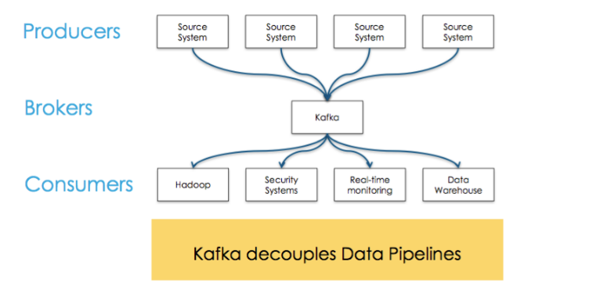
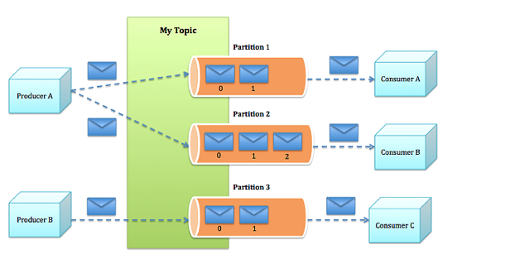
1.基本概念
Apache Kafka是一个分布式发布 - 订阅消息系统和一个强大的队列，由Scala和Java编写.可以处理大量的数据，并使您能够将消息从一个端点传递到另一个端点。 Kafka适合离线和在线消息消费。 Kafka消息保留在磁盘上，并在群集内复制以防止数据丢失。 Kafka构建在ZooKeeper同步服务之上Kafka服务器通过Zookeeper集群共享信息。 Kafka在Zookeeper中存储基本元数据，例如关于主题，代理，消费者偏移(队列读取器)等的信息。

Slide 3
1.基本概念
-为什么需要kafka
1.消费者需要实时去处理消息，因为这里消息源和消费者都不会维护一个消息队列（维护代价太大），这将会导致消费者若是暂时没有能力消费，则消息会丢失，当然也就不能获得历史的消息；
2.消息源需要维护原本不属于它的工作，比如维护订阅者（消费者）的信息，向多个消费者发送消息，亦或者有些还需要处理消息反馈，这是原本纯粹的消息源就会变得越来越复杂。
-特性
以时间复杂度为O(1)的方式提供消息持久化能力，即使对TB级以上数据也能保证常数时间复杂度的访问性能。
高吞吐率。即使在非常廉价的商用机器上也能做到单机支持每秒100K条以上消息的传输。
支持Kafka Server间的消息分区，及分布式消费，同时保证每个Partition内的消息顺序传输。
同时支持离线数据处理和实时数据处理。
Scale out：支持在线水平扩展。kafka集群支持热扩展。

Slide 4
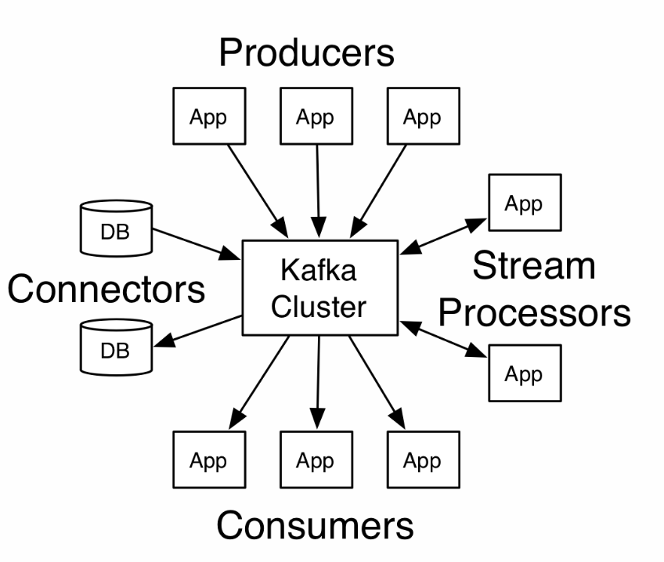
1.基本概念
Producer API允许了应用可以向Kafka中的topics发布消息；
Consumer API允许了应用可以订阅Kafka中的topics,并消费消息；
Streams API允许应用可以作为消息流的处理者，比如可以从topicA中消费消息，处理的结果发布到topicB中；
Connector API提供Kafka与现有的应用或系统适配功能，比如与数据库连接器可以捕获表结构的变化；

Slide 5
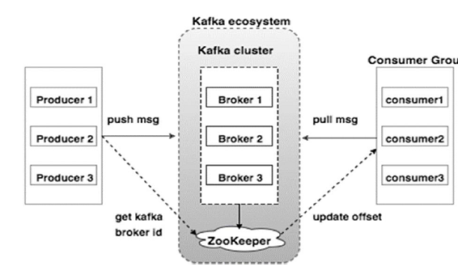
2.broker主从管理
Kafka集群中broker之间的关系：
不是主从关系，各个broker在集群中地位一样，我们可以随意的增加或删除任何一个broker节点。
Producer端使用zookeeper用来"发现"broker列表,以及和Topic下每个partition leader建立socket连接并发送消息.
Broker端使用zookeeper用来注册broker信息,已经监测partition leader存活性.
Consumer端使用zookeeper用来注册consumer信息,其中包括consumer消费的partition列表等,同时也用来发现broker列表,并和partition leader建立socket连接,并获取消息。

Slide 6
2.broker主从管理
1.Broker node registry: 当一个kafka broker启动后,首先会向zookeeper注册自己的节点信息(临时znode),同时当broker和zookeeper断开连接时,此znode也会被删除.
2.Broker Topic Registry: 当一个broker启动时,会向zookeeper注册自己持有的topic和partitions信息,仍然是一个临时znode.
3.Kakfa Broker Leader的选举：Kakfa Broker集群受Zookeeper管理。所有的Kafka Broker节点一起去Zookeeper上注册一个临时节点，因为只有一个Kafka Broker会注册成功，其他的都会失败，所以这个成功在Zookeeper上注册临时节点的这个Kafka Broker会成为Kafka Broker Controller，其他的Kafka broker叫Kafka Broker follower。（这个过程叫Controller在ZooKeeper注册Watch）。这个Controller会监听其他的Kafka Broker的所有信息，如果这个kafka broker controller宕机了，在zookeeper上面的那个临时节点就会消失，此时所有的kafka broker又会一起去Zookeeper上注册一个临时节点，因为只有一个Kafka Broker会注册成功，其他的都会失败，所以这个成功在Zookeeper上注册临时节点的这个Kafka Broker会成为Kafka Broker Controller，其他的Kafka broker叫Kafka Broker follower。
选举法：
(myid,ZXID)
(brokerID，事务id)

Slide 7
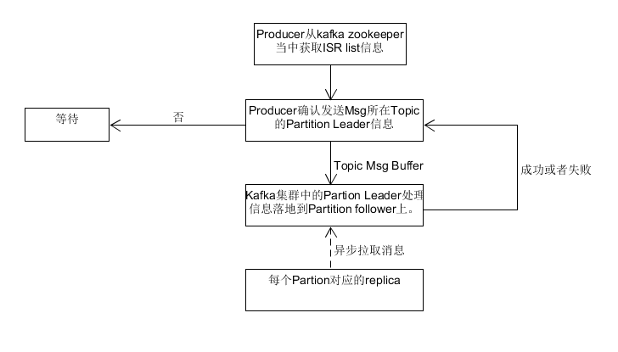
3.producer
生产者客户端应用程序产生消息：
a.客户端连接对象将消息包装到请求中发送到服务端
b.服务端的入口也有一个连接对象负责接收请求，并将消息以文件的形式存储起来
c.服务端返回响应结果给生产者客户端

Slide 8
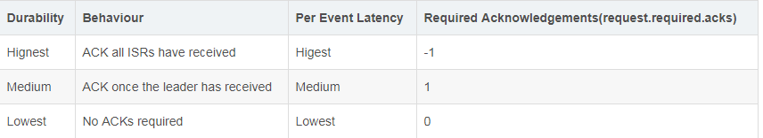
3.producer
数据载入kafka可以是分布式的,通常是通过“Round-Robin”算法策略,也可以根据message中的key来进行语义分割“semantic partitioning”来分布式载入,Brokers 通过分区来均衡载入。

Slide 9
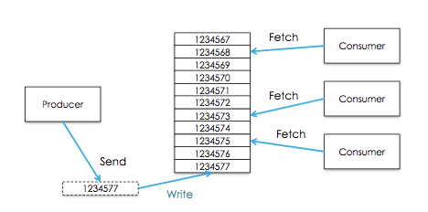
4.consumer
消费者客户端应用程序消费消息：
a.客户端连接对象将消费信息也包装到请求中发送给服务端
b.服务端从文件存储系统中取出消息
c.服务端返回响应结果给消费者客户端
d.客户端将响应结果还原成消息并开始处理消息
多个消费者可以同时读取一个topic
每个消费者自己负责自己对应的offset

Slide 10
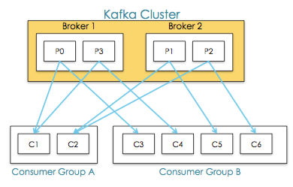
4.consumer
- Consumergroup：各个consumer（consumer 线程）可以组成一个组（Consumer group ），partition中的每个message只能被组（Consumer group ）中的一个consumer（consumer 线程）消费，如果一个message可以被多个consumer（consumer 线程）消费的话，那么这些consumer必须在不同的组。Kafka不支持一个partition中的message由两个或两个以上的同一个consumer group下的consumer thread来处理，除非再启动一个新的consumer group。（没有锁竞争，充分发挥了横向的扩展性，吞吐量极高）
Consumergroup num > partition num
多余的consumer不工作
Consumergroup num = partition num
一个consumer对应一个partition(最优)
Consumergroup num < partition num
Consumergroup轮流消费每个partition

Slide 11
4.consumer
Consumer处理partition里面的message的时候是o（1）顺序读取的。所以必须维护着上一次读到哪里的offsite信息。
Low level api是consumer读的partition的offsite在consumer自己的程序中维护。不会自动同步到zookeeper上。但是为了kafka manager能够方便的监控，一般也会手动的同步到zookeeper上。这样的好处是一旦读取某个message的consumer失败了，这条message的offsite我们自己维护，我们不会+1。下次再启动的时候，还会从这个offsite开始读。这样可以做到exactly once对于数据的准确性有保证。
Consumer默认是读完message先commmit再处理message，autocommit默认是true，这时候先commit就会更新offsite+1，一旦处理失败，offsite已经+1，这个时候就会丢message；（at most once）也可以配置成读完消息处理再commit，这种情况下consumer端的响应就会比较慢的，需要等处理完才行。（at least once）

Slide 12
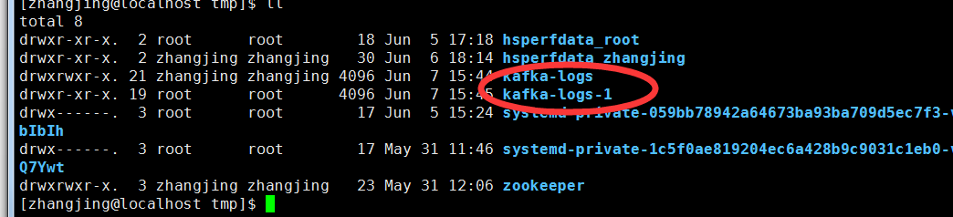
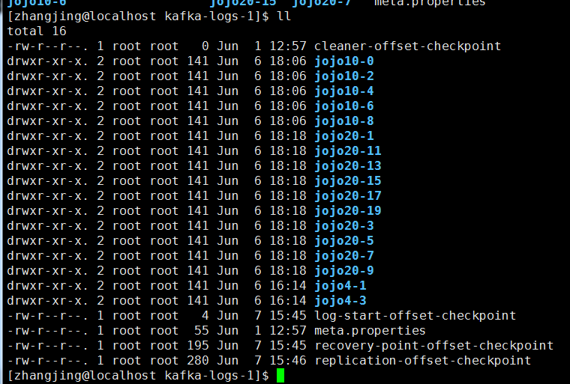
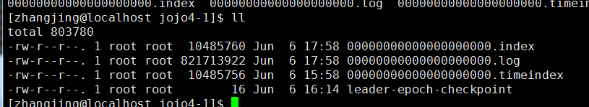
5.文件存储

Slide 13
5.文件存储
Kafka高效文件存储设计特点
每个partion(目录)相当于一个巨型文件被平均分配到多个大小相等segment(段)数据文件中。但每个段segment file消息数量不一定相等，这种特性方便old segment file快速被删除。
每个partiton只需要支持顺序读写就行了，segment文件生命周期由服务端配置参数决定。
通过索引信息可以快速定位message和确定response的最大大小。
通过index元数据全部映射到memory，可以避免segment file的IO磁盘操作。
通过索引文件稀疏存储，可以大幅降低index文件元数据占用空间大小。

Slide 14
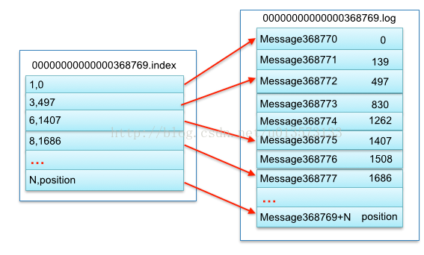
5.文件存储
每个partition在内存中对应一个index，记录每个segment中的第一条消息偏移。
segment file组成：由2大部分组成，分别为index file和data file，此2个文件一一对应，成对出现，后缀".index"和“.log”分别表示为segment索引文件、数据文件.
segment文件命名规则：partion全局的第一个segment从0开始，后续每个segment文件名为上一个全局partion的最大offset(偏移message数)。数值最大为64位long大小，19位数字字符长度，没有数字用0填充。

Slide 15
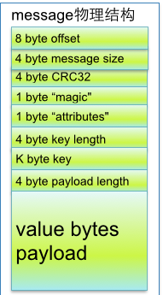
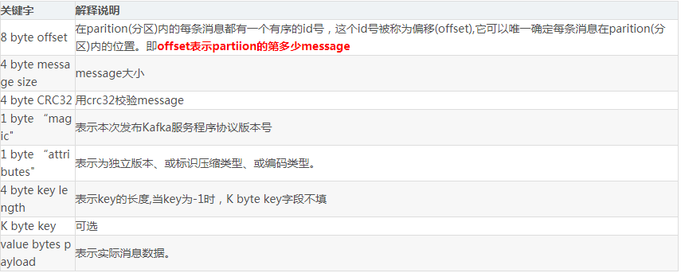
5.文件存储

Slide 16
6. replica管理
kafka中,replication策略是基于partition,而不是topic。
kafka将每个partition数据复制到多个server上,任何一个partition有一个leader和多个follower(可以没有);备份的个数可以通过broker配置文件来设定。
leader处理所有的read-write请求,follower需要和leader保持同步.Follower就像一个"consumer",消费消息并保存在本地日志中;
replica副本数目不能大于kafka broker节点的数目，否则报错。其中包括一个leader，其他的就是copy副本
leader负责跟踪所有的follower状态,如果follower"落后"太多或者失效,leader将会把它从replicas同步列表中删除.当所有的follower都将一条消息保存成功,此消息才被认为是"committed",那么此时consumer才能消费它,这种同步策略,就要求follower和leader之间必须具有良好的网络环境.即使只有一个replicas实例存活,仍然可以保证消息的正常发送和接收,只要zookeeper集群存活即可.

Slide 17
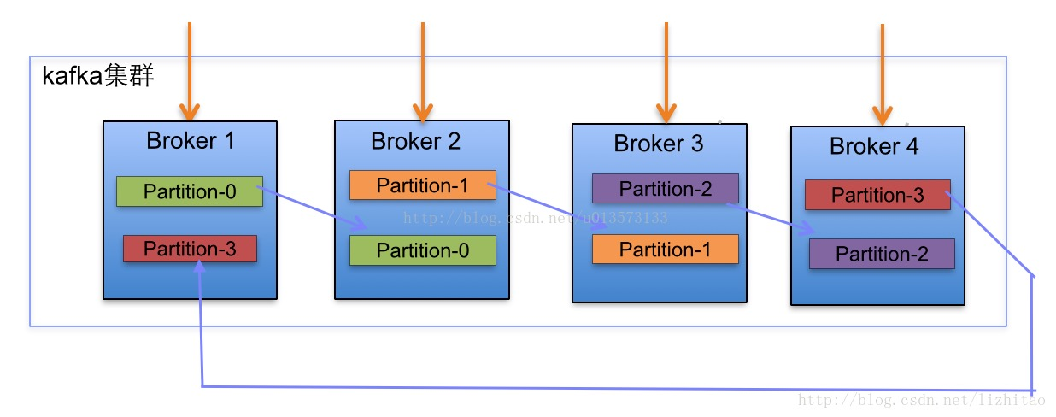
6.replica管理
副本分配算法如下： 将所有N Broker和待分配的i个Partition排序. 将第i个Partition分配到第(i mod n)个Broker上. 将第i个Partition的第j个副本分配到第((i + j) mod n)个Broker上.

Slide 18
6.replica管理
Kafka动态维护了一个同步状态的副本的集合（a set of in-sync replicas），简称ISR
1. 节点必须可以维护和ZooKeeper的连接，Zookeeper通过心跳机制检查每个节点的连接。
2. 如果节点是个follower,他必须能及时的同步leader的写操作，延时不能太久。
Kafka保证只要有一个ISR的节点，“committed”的消息就不会丢失。
选择leader时需要兼顾一个问题,就是新leader server上所已经承载的partition leader的个数,如果一个server上有过多的partition leader,意味着此server将承受着更多的IO压力.在选举新leader,需要考虑到”负载均衡”,partition leader较少的broker将会更有可能成为新的leader.
换leader条件：
如果Leader在确认消息落地时等待更久的followers确认消息，那么将会有认为其他followers成为潜在的可选Leader

Slide 19
6.replica管理
如果broker宕机了怎么处理？
broker宕机了，这个kafka broker controller会读取该宕机broker上所有的partition在zookeeper上的状态，并选取ISR列表中的一个replica作为partition leader（如果ISR列表中的replica全挂，选一个幸存的replica作为leader;
如果该partition的所有的replica都宕机了?
将leader设置为-1，等待恢复，等待ISR中的任一个Replica“活”过来，并且选它作为Leader；或选择第一个“活”过来的Replica（不一定是ISR中的）作为Leader，这个broker宕机的事情，kafka controller也会通知zookeeper，zookeeper就会通知其他的kafka broker。
当所有的副本都down掉时，必须及时作出反应。可以有以下两种选择
1. 等待ISR中的任何一个节点恢复并担任leader。
2. 选择所有节点中（不只是ISR）第一个恢复的节点作为leader.
这是一个在可用性和连续性之间的权衡。如果等待ISR中的节点恢复，一旦ISR中的节点起不起来或者数据丢失了，那集群就永远恢复不了了。如果等待ISR意外的节点恢复，这个节点的数据就会被作为线上数据，有可能和真实的数据有所出入，因为有些数据它可能还没同步到。Kafka目前选择了第二种策略，在未来的版本中将使这个策略的选择可配置，可以根据场景灵活的选择。

Slide 20
7.优化思路
减少网络IO次数：
对于producer端,可以将消息buffer起来,当消息的条数达到一定阀值时,批量发送给broker; kafka Producer 可以将消息在内存中累计到一定数量后作为一个batch发送请求。Batch的数量大小可以通过Producer的参数控制，参数值可以设置为累计的消息的数量（如500条）、累计的时间间隔（如100ms）或者累计的数据大小(64KB)。通过增加batch的大小，可以减少网络请求和磁盘IO的次数，当然具体参数设置需要在效率和时效性方面做一个权衡。
对于consumer端也是一样,批量fetch多条消息.不过消息量的大小可以通过配置文件来指定.

Slide 21
7.优化思路
压缩消息内容大小：
其实对于producer/consumer/broker三者而言,CPU的开支应该都不大,因此启用消息压缩机制是一个良好的策略;压缩需要消耗少量的CPU资源,不过对于kafka而言,网络IO更应该需要考虑.可以将任何在网络上传输的消息都经过压缩.kafka支持gzip/snappy等多种压缩方式. Producer端进行压缩之后，在Consumer端需进行解压。压缩的好处就是减少传输的数据量，减轻对网络传输的压力。

Slide 22
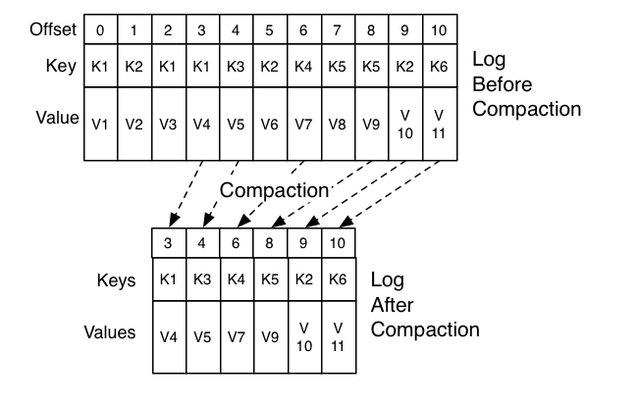
7.优化思路
压缩日志数量：
为了减少没必要（无效）的日志消费以及存储，会合并有相同key值的日志。压缩是通过定期重新复制日志segments在后台完成的。也可以通过配置min.compaction.lag.ms用来保证在消息被写入之前必须经过的最短时间长度以压缩

Slide 23
7.优化思路
减少数据复制：
由于生产者写入以及消费者读取使用了相同的消息格式，这种通用格式可以使用sendfile系统调用，现代unix操作系统提供高度优化的代码路径，用于将数据从页面缓存传输到套接字。对于kafka broker端, sendfile系统调用可以潜在的提升网络IO的性能:将文件的数据映射到系统内存中,socket直接读取相应的内存区域即可,而无需进程再次copy和交换(这里涉及到"磁盘IO数据"/"内核内存"/"进程内存"/"网络缓冲区",多者之间的数据copy).
数据从文件传输到套接字的公共数据路径：
1操作系统将数据从磁盘读取到内核空间的pagecache中
2应用程序将内核空间中的数据读入用户空间缓冲区
3应用程序将数据写回内核空间到套接字缓冲区中
4操作系统将数据从套接字缓冲区复制到通过网络发送的NIC缓冲区
有四个副本和两个系统调用。

Slide 24
8.简单实现&测试
//Kafka虚拟机机器配置
CPU：Intel(R) Core(TM) i5-6500 CPU @ 3.20GHZ (1C1T)
RAM: DDR4 2667MHz 2G
HDD: 7200r/min 20G
ETH: 1000Mb/s
OS: CentOS-7
//kafka信息
kafka_2.12-1.1.0
Broker=2
MessageSize=1024
//consumer & producer
Golang 1.8
Kafka Version: 0.8.x
Maintainer: Shopify License: MIT
https://github.com/Shopify/sarama
//其他
Netdata
https://github.com/firehol/netdata

Slide 25
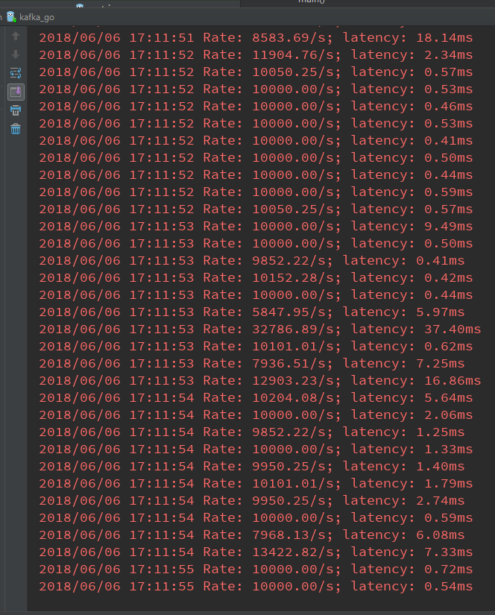
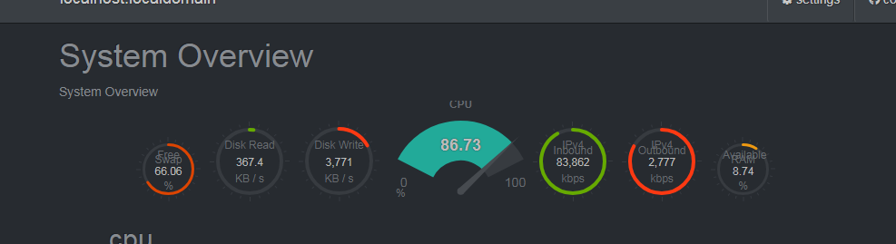
8.简单实现&测试
Producer：10000条/s

Slide 26
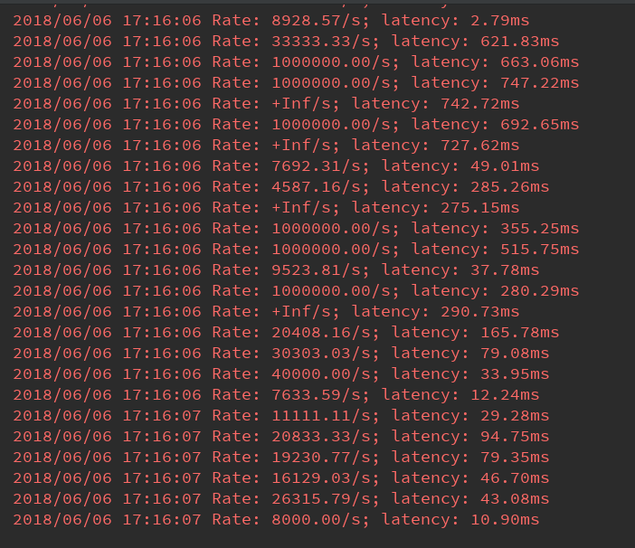
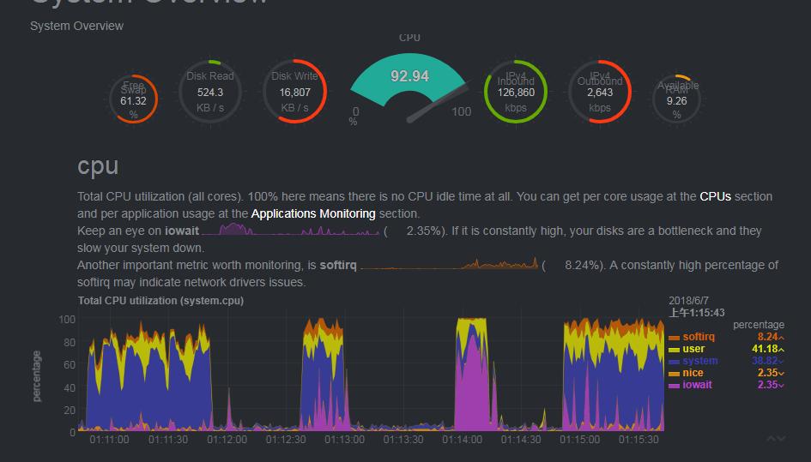
8.简单实现&测试
Producer：15000条/s

Slide 27
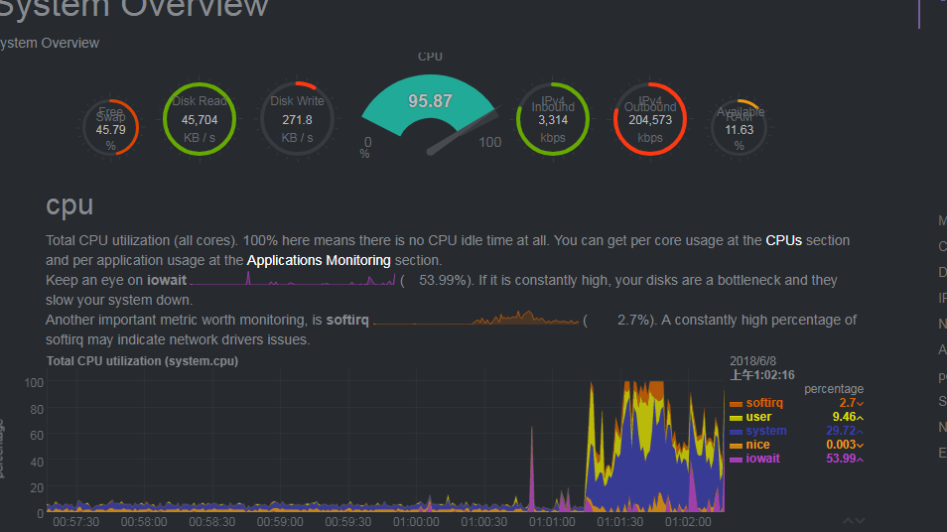
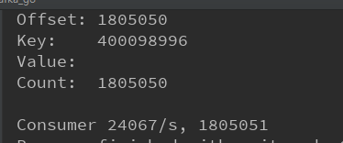
8.简单实现&测试

